Slide 1
Projeto Health Check
estevoliveira1@gmail.com

Slide 2
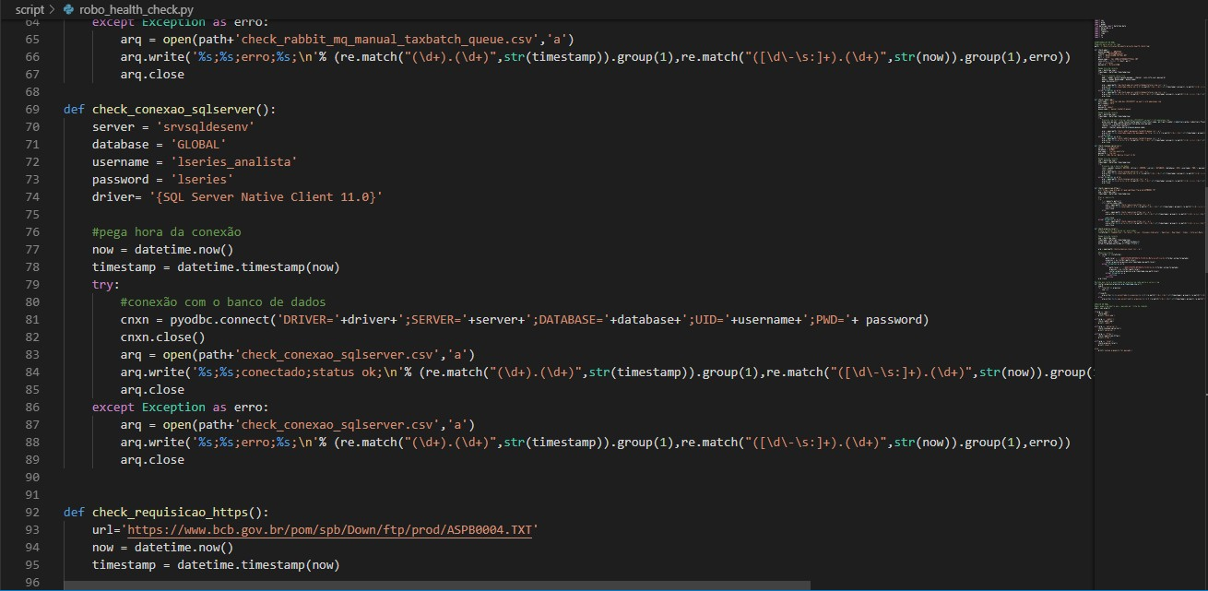
Passo 1 – Robô health check
Python
O robô faz a chamada de um dos 5 fluxos (https, diretório local, banco de dados e filas MQ) e gera um log com o timestamp, data, status e código da resposta.
Exemplo de comando para execução do robô:
python C:\Users\oliveies\Documents\projeto-health-check\script\robo_health_check.py https

Slide 3
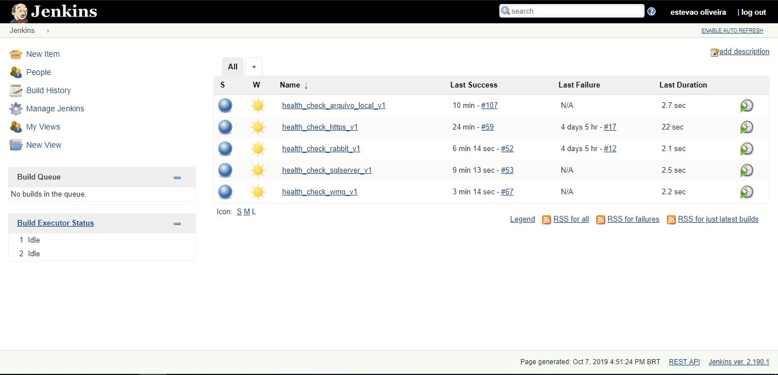
Passo 2 – Execução automatizada
Jenkins
Utilizamos o Jenkins para automatizar e agendar as execuções do robô.

Slide 4
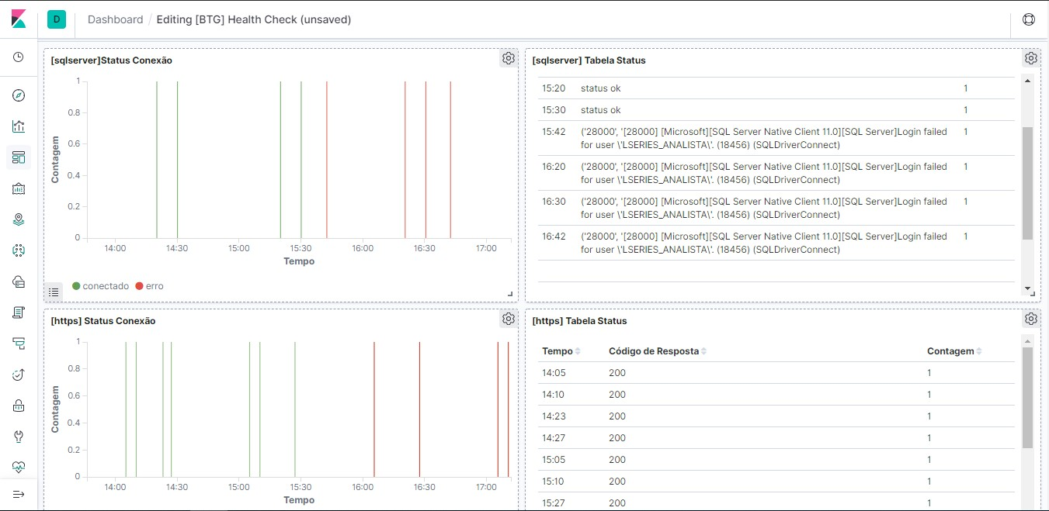
Passo 3 - Dashboard
ELK (Elasticsearch, Kibana e Logstash)
O ELK (Elasticsearch, Kibana e Logstash) lê os logs gerados pelo robô e mostra o resultado no dashboard.

